Slide 1

READY

Slide 2


SMP ISLAM SABILILLAH MALANG
Jln Terusan Piranha Atas No 135 Malang
Media Pembelajaran Interaktif WCS
Unit 1 : Color Matters (SPEAKING)
Kelas VIII
oleh: Chasanatun Mujrikhah
www.elearningsmp.sekolahsabilillah.sch.id

Slide 3


CONTENT
01
INTRODUCTION
02
BASIC COMPETENCE
03
LEARNING OBJECTIVE
04
MATERIAL
www.elearningsmp.sekolahsabilillah.sch.id

Slide 4
Welcome!!
“
Welcome to e-learning SMP Islam Sabilillah Malang. Through this e-learning we do hope we still can facilitate you to fulfil your
hungry of knowledge and improve your speaking ability.
“
www.elearningsmp.sekolahsabilillah.sch.id

Slide 5


BASIC COMPETENCE
3.5 Membandingkan fungsi sosial, struktur teks, dan
unsur kebahasaan teks interaksi transaksional lisan dan
tulis yang melibatkan tindakan memberi dan meminta
informasi terkait dengan sifat orang, binatang, benda
sesuai dengan konteks penggunaannya (Perhatikan
unsur kebahasaan be, adjective, degree of comparison)
4.5 Menyusun teks interaksi transaksional lisan dan tulis sangat pendek dan sederhana yang melibatkan tindakan memberi dan meminta informasi terkait sifat orang,
binatang, dan benda, dengan memperhatikan fungsi
sosial, struktur teks dan unsur kebahasaan yang benar
dan sesuai konteks
www.elearningsmp.sekolahsabilillah.sch.id

Slide 6
Learning Objective
Students are able to present/describe their favorite colorful photo
www.elearningsmp.sekolahsabilillah.sch.id

Slide 7



SPEAKING
Expression
Intonation
Fluency
www.elearningsmp.sekolahsabilillah.sch.id

Slide 8
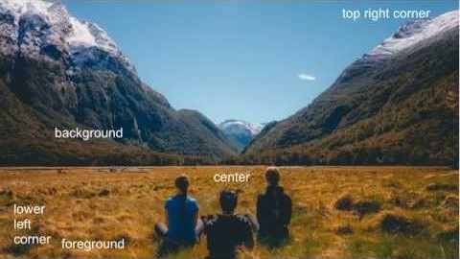
Describing Photo
Let’s watch the video and discuss after it.
www.elearningsmp.sekolahsabilillah.sch.id

Slide 9
Thank You

